Slide 1
Květnové dny 1945 ve VŠENORECH
Do roku 1951 šlo o dvě samostatné obce,
Všenory a Horní Mokropsy

Slide 2
Ukázky z kronik a zajímavých knih
Knihy a kroniky, z kterých se čerpalo na presentaci, jsou k dispozici ve Všenorské knihovně.

Slide 3
Květnové dny 1945 ve Všenorech Barikáda před domem Hojerů květen 1945

Slide 4
Co předcházelo ukončení druhé světové války – z kronik vybrala Eva Tomisová
Vážení přátelé, jsem ráda, že mohu maličko přispět k dnešnímu vzpomínání. Z kronik, které jsou k dispozici, jsem si vybrala kroniku školní, protože ta mě, jako kantorku nejvíce zajímala.
Navazuji na odborný pohled pana archiváře a pokusím se vás zavést svým pohledem do všedních dnů válečných let tak, jak jsem je našla v kronice .
Co dělali rodiče dětí v těchto těžkých letech ? Odpověď je v následující ukázce :

Slide 5
„Pole rodičovského sdružení .
Rodičovské sdružení si najalo z jara 1940 pole o výměře 30 a, na němž byly zasázeny brambory. Urodilo se na 50q brambor, jež byly v říjnu vyorány a uloženy pro stravovací stanici v Horních Mokropsech. Část úrody byla přidělena chudým rodinám zdejší obce .
Dnem 1. listopadu zahájilo rodičovské sdružení stravovací akci v restauraci „Na Závisti „ Denně mimo neděle, jsou vařeny polévky pro 60 dětí z obecné a mateřské školy. Děti dostávají libovolné množství polévky .

Slide 6
Počasí
V dalším pohledu vám chci ukázat , jak do života lidí zasahovalo i počasí .
Povodeň
Zima v r. 1940/41 byla krutá. Od listopadu 1940 byl kraj pokryt sněhem, jehož bylo v lednu 1941 na mnohých místech na dva metry. Mrazy byly i třicetistupňové. Koncem ledna nastala obleva. Voda stékala z okolních vrchů a valila se berounským údolím. Nemohla však odtéci do Vltavy. Silný led na Berounce znemožnil odtok vody a ani ledy se nepohnuly poněvadž i Vltava byla zamrzlá. Hladina vody i ledu stoupala, vody i ledu přibývalo z horní Berounky a tak údolí od Berouna po Zbraslav bylo velikým jezerem. Voda i ledy zalily nejen dolní část Horních Mokropes (Benátky i domy z druhé strany trati ),ale i z velké části okolních obcí:

Slide 7
Povodeň
Dolních Mokropes, Dobřichovic, Řevnic až k Berounu . Toto jezero vod a ledu zničilo stovky chat v obcích. 11. Února o 12 hodině nastal odtok vody a ledu .Voda s ledem se valila do Vltavy a brala vše, co bylo v cestě . Stovky chat,celých i zničených plulo po hladině. Všechny chaty v zálivu na pravém břehu Berounky za toto odpoledne zmizely. Pole s ozimem byla zničena.
Z dolní části Horních Mokropes byly rodiny vystěhovány. Rodičovské sdružení vařilo po celé dni pro tyto rodiny polévky po dobu povodně v restauraci Na závisti.

Slide 8
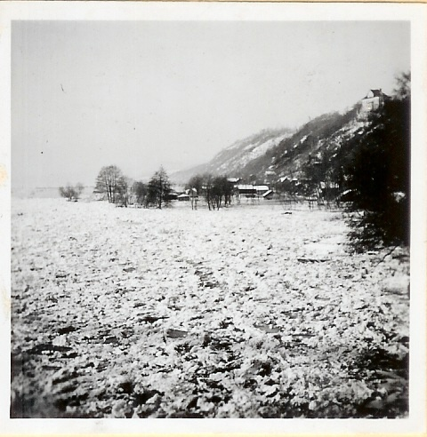
Povodeň 1941 – od železničního mostu Za sádkami jsou ještě vidět chaty, které byly povodní zničeny

Slide 9
Povodeň 1941 Pohled od železniční zastávky Všenory

Slide 10
Povodeň 1941 Horní Mokropsy u trati

Slide 11
Povodeň 1941 Pohled od mostu proti toku vody

Slide 12
Ze školní kroniky – Eva Tomisová
I do školní docházky počasí a vše ostatní zasahovalo Příkladem bude pohled, z kroniky jak se protahovaly vánoční prázdniny v roce 1941 Ty byl zahájeny v pátek 19.12 a měly trvat do soboty 17. ledna. Dalším výnosem byly prodlouženy do 7. února 1942. Ale ani toto nebyl konec , dalším výnosem se opět prodlužovaly s tím, že počátek vyučování bude včas oznámen rozhlasem a denním tiskem.
Do doby, než bylo po vánočních prázdninách zahájeno pravidelné vyučování, bylo žactvo zdejší školy zaměstnáváno úlohami v místnosti restaurace p. Josefa Jeřábka, v níž byla v té době prováděna i polévková akce, která byla aktivitou rodičovského sdružení a začala 1. 12. 1941 .

Slide 13
přišlo jaro 1945
Tolik pohled na obyčejný život lidí , který nebyl vůbec jednoduchý .
Je Vám jasné, že následující slova jsem již vybírala s velkou radostí.
Po šesti letech utrpení, útlaku , nesvobody ,falše a přetvářky můžeme zas svobodně vydechnout , svobodně myslit ,mluvit a psát.Teprve na této stránce počínaje , budou zápisy do této kroniky psány s radostí a vědomím , že nikdo nebude pronásledován, že nikdo nebude podezírán z nedostatečného pochopení „ říšské myšlenky „.
Léta 1939 -1945 budou snad navždy výstrahou nám i budoucím. Povstáním českého lidu v sobotu 5. května skončila okupace naší vlasti, zdeptána byla vláda nacistického fantasty a začíná zas nový život.

Slide 14
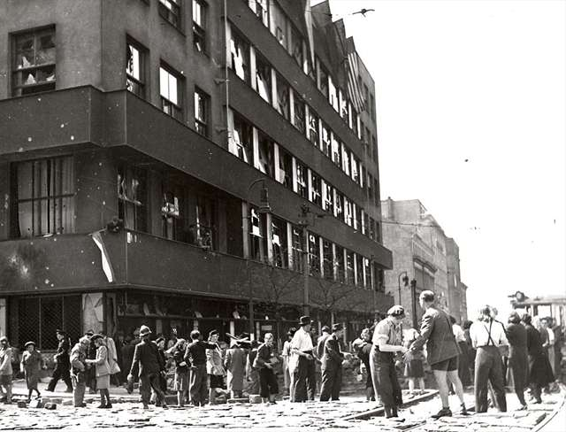
A přišel pátý květen 1945 Stavba barikády u rozhlasu (z archivu Českého rozhlasu)

Slide 15
„ Voláme českou policii, české četnictvo a vládní vojsko na pomoc Českému rozhlasu!"
http://www.rozhlas.cz/wwii/rozhlas/_zprava/167266
Volání Českého rozhlasu z budovy v Praze na Vinohradech znamenalo rozhodující obrat v osvobozování našeho území.
Přepad rozhlasové budovy se českým policistům tak vydařil, že dokonale překvapili mnohem početnější německou strážní jednotku. Bylo však jen otázkou času jak dlouho bez posil vydrží. Proto se hned do vysílání ozývá ona známá výzva, původně určená především policistům v Bartolomějské ulici, kde se k odjezdu do rozhlasu připravovala další skupina:
"Voláme českou policii, české četnictvo a vládní vojsko na pomoc Českému rozhlasu!"

Slide 16
Hloubkaři postrachem železnice
Tak začíná kapitola v knize Bomby na Květnou neděli autorů Michala Plavce a Filipa Vojtáska.
Co předcházelo 5. květnu?
Od 1. dubna do 4. května 1945 včetně, udeřilo americké stíhací letectvo na železniční a silniční dopravu na území hlavního města Prahy a bývalých okresů Praha – západ a Praha – východ ve třinácti dnech. Klíčovými prameny jsou hlášení četnických a železničních služeben. Je evidováno 68 útoků, z toho 4 na Dobřichovice a 4 na Řevnice. Útoky na Dobřichovice se týkaly svým způsobem i Všenor. Byly nebezpečně blízko.

Slide 17
Dobřichovice – nálet 19.4.1945
V Dobřichovicích, panoval ráno 19.4.1945 nebývalý ruch.
Před několika dny tady uvízly tři vlaky – zřejmě proto, že nebyla momentálně k dispozici lokomotiva, či nebylo jasné, kam mají pokračovat. Na 4. koleji stál transport č. 4517422 o 30 vagonech s maďarskou jednotkou, který byl naložen tanky, zbraněmi, municí, náhradními díly a dalším materiálem, na 3. koleji pak lazaretní vlak č. 93124 označený svrchu červenými kříži a na 2. koleji se nacházel vlak s příslušníky Hitlerjugend. Taková kořist přilákala podle očekávání hloubkaře.
Podle zprávy četnictva přiletělo devět stíhaček (?) od severovýchodu asi v 9 hodin. Útok trval půl hodiny. Údaj o počtu svržených pum se v pramenech liší (19 nebo 20), všechny se ale shodují v tom, že část z nich nevybuchla (ty pak zlikvidoval pyrotechnik přivolaný na žádost z Okresního úřadu Praha-venkov-jih).

Slide 18
Zasypávání kráterů po bombách v Dobřichovicích, foto sbírka paní Janů

Slide 19
Dobřichovice – nálet 19.4.1945
Než se dým z explozí rozptýlil a nebezpečí pominulo, domnívali se drážní zaměstnanci, kteří se ukryli ve sklepě přijímací budovy, že ve stanici nezůstal kámen na kameni. O to více byli překvapeni, že ztráty způsobené pumami byly minimální.
Dobřichovický a dříve všenorský fotograf Karel Neubert vzpomínal, že některé krátery v průměru asi pět metrů zůstaly nezasypány několik let po válce a narušovaly odvodňovací systém.
Krátery se nacházely mezi Dobřichovicemi a Všenorami.
V jednom z kráterů bylo pohřbeno 33 údajně esesáků (včetně jedné ženy), kteří byli zastřeleni členy mistní revoluční gardy 10. května 1945.

Slide 20
Cesta ke kráterům byla provázena hudbou. Foto ze sbírky paní Janů

Slide 21
Zasypávání kráterů po bombách v Dobřichovicích, foto sbírka paní Janů

Slide 22
Zasypávání kráterů po bombách v Dobřichovicích, foto sbírka paní Janů

Slide 23
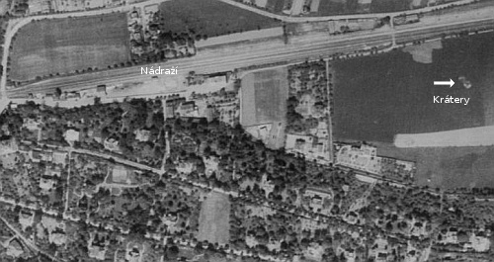
Letecký snímek z roku 1953 se dvěma zřetelnými krátery již na katastru Všenor (Historická ortofotomapa CENIA 2010 a Podkladové letecké snímky poskytl VGHMÚř Dobruška, MO ČR 2009)

Slide 24
21.4.1945
Hloubkoví letci „provrtali“ lokomotivu u zastávky Všenory.

Slide 25
Cesta vlakem nebyla bezpečná
Od 21.dubna do 27. dubna byly jízdy vlakem velmi nebezpečné, zvláště se to týkalo dělnických a ranních vlaků.

Slide 26
Filip Vojtášek je rovněž autorem databáze Hloubkové útoky, do které jsme přispívali alespoň fotografií
http://hloubkari.cz/utoky/

Slide 27
Databáze Hloubkové útoky
Vyhledávání Nápověda: Když do pole "Hledat lokalitu" zadáte např. Cer, vyhledá se Cerhenice i Cerhovice. Když do pole "Hledat číslo lokomotivy" zadáte např. 34, vyhledá se 434.238 i 344.604.
Prohlížení podle data od do
podle okresu podle kraje podle výtopny podle typu cíle
Poslední záznamy v databázi: Blatná - Kasejovice 25. 4. 1945 blog Číčenice 25. 4. 1945 blog Praha-Uhříněves 25. 4. 1945 blog Nezvěstice 24. 4. 1945 blog Nezvěstice 23. 2. 1945 blog
Statistika (stav: 29. 04. 2015) Celkový počet útoků: 556 Celkový počet vyřazených lokomotiv: 521 Kraje podle počtu útoků: Středočeský (184) | Plzeňský (128) | Jihočeský (109) | Jihomoravský (39) | Ústecký (26) Dny podle počtu vyřazených lokomotiv: 17. 4. 1945 (52) | 4. 5. 1945 (43) | 29. 4. 1945 (33) | 19. 4. 1945 (31) | 11. 4. 1945 (30) Výtopny podle počtu vyřazených lokomotiv: Plzeň (52) | Tábor (36) | České Budějovice (30) | Zdice (19) | Rakovník (15)
Blog Hloubkaři - http://hloubkari.bloguje.cz Copyright © Filip Vojtášek 2007-2010 E-mail: hloubkari[@]seznam.cz Poslední aktualizace: 1. 3. 2010

Slide 28
Jak šly dny jeden, po druhém
4. května se začalo s odstraňováním německých nápisů, mládež s učiteli Fialou a Zikmundovským postavila vysokou májku na sokolském cvičišti s československými stuhami
5. května vzniká Revoluční národní výbor. Němci byli odzbrojeni v retauraci Na závisti, ukořistění střeliva, pušek a ručních granátů z vlaku Todtovy organizace, opravující most (akci vedl praporčík Josef Bárta), zajištění německých příslušníků, českých zdrádců a Vlajkařů. Od 5. května nefungovalo zásobování z Prahy, źajišťoval je Revoluční národní výbor.
Podle směrnic podzemního hnutí Za svobodu a vojenské ilegální organizace Trávnice převzal veškerou moc v Horních Mokropsích Revoluční národní výbor.
6. května byli povoláni všichni schopní občané do služby. V horní části Všenor, na rozcestí Jíloviště-Klinec, byly vytvořeny zátarasy ze stromů a kulometné hnízdo. Hlídkovalo se na dalších místech, ve škole zasedal Revoluční výbor. Stráže se střídaly po 24 hodinách. Vlasovci pochodují přes Dobřichovice a Vráž na pomoc Praze. Zbraslav je v moci jednotek SS, které směřují na Radotín. Členové Hasičského sboru Všenor poslechli výzvy československého rozhlasu a zapojili se do vojenské strážní služby, byli na barikádách, včetně starosty obce Všenory, Antonína Petráka.
7. května se objevilo v Horních Mokropsích několik partyzánů. K Vlasovcům do Dobřichovic byla poslána žádost o automatické zbraně nebo několik mužů. Přišlo 6 Vlasovců, kteří pak drželi hlídky u Jíloviště.

Slide 29
Jak šly dny jeden, po druhém
8.května byl na hlídce zastřelen na okraji Horních Mokropes František Másílko.
10. května byl noční hlídkou při přestřelce zastřelen německý voják Franz Pisinger. Došlo k přestřelce u železničního mostu. Němečtí vojáci chtěli přejít most. Těžce raněn do plic Vladimír Schön a lehce Karel Mlejnek. Jeden německý voják byl zastřelen hlídkou z Dolních Mokropes.
Celkem bylo v těchto dnech zajato 186 důstojníků a vojínů německé armády, kteří byli předáni velitelství v Dobřichovicích.
12. května přišli první příslušníci Rudé armády v Horních Mokropsích. Konal se pohřeb Květoslava Mašity. Výslech internovaných osob držených na zastávce Všenory. Při pokusu o vloupání v Chaloupkách byl zastřelen jeden příslušník Hittlerjugend.

Slide 30
Jak šly dny jeden, po druhém
13.května byl v noci nešťastnou náhodou zastřelen Aleksej Petrovič Serdjukov. Na pozvání našeho vojenského vedení přišlo do obce několik vojáků Rudé armády, aby pomohli zabránit v průchodu vojákům SS, pohybujícím se podél státní silnice. Byli zajati dva němečtí důstojníci a převzati Sovětskou armádou. Zajištění Němci a kolaboranti byli umístěni v hotelu Na Závisti a na železniční zastávce. Byl proveden soupis nepřátelského majetku.

Slide 31
Zmínili jsme se o vojenské skupině RG Trávnice
Bedřich Homolka, dlouholetý starosta Horních Mokropes, dostal Pochvalné uznání za obětavé a statečné chování v boji za osvobození Prahy ve dnech 5. – 9. května 1945.

Slide 33
Revoluční národní výbory v našich obcích

Slide 34
Členové Revolučního národního výboru v Horních Mokropsích

Slide 35
Předsedou se stal Bedřich Remek, bankovní úředník členové RNV :

Slide 36
Členové Revolučního národního výboru Všenory

Slide 37
A Revoluční národní výbor ve Všenorech

Slide 38
V kronikách jsou uvedeny přehledy vězněných, zahynulých občanů, vojáků. Připomeneme tři z nich.

Slide 39
13.května byl nešťastnou náhodou zastřelen příslušník Rudé armády nad všenorským nádražím, Aleksej Petrovič Serdjukov ve věku 28 let, jedním z členů mokropeské hlídky. Jeho hrob na hřbitově v Horních Mokropsích. Je vidět obrys dvou samopalů, které zmizely.

Slide 40
Pomník Alekseje Petroviče Serdjukova nad nádražím ve Všenorech

Slide 41
Květoslav Mašita ze Všenor, padl při obraně vlasti v pouhých 18 letech dne 7. května 1945

Slide 42
Vzpomínka Marty Mašitové – Eliášové, sestry Květoslava Mašity
Dne 4.května 1945 šel bratr Květoslav (praktikant drogista) na vlak do Prahy a cestou potkal otce, který se vracel z noční služby. Ten ho zrazoval, aby nejezdil. Ale on odpověděl, že tam musí (působil v odbojové skupině).
Od tohoto dne zůstal v Praze a domů se již nevrátil. Rodina o něm nejdříve věděla od Všenoráků, kteří ho viděli sedět s vojáky na tanku a hrát na foukací harmoniku.
Byl to pohledný mládenec, o kterého se zajímala děvčata. Rád hrával ve vlaku děvčatům na foukací harmoniku.

Slide 43
Pancéřovým vlakem do chuchle ….
Otec Květoslava Mašity byl zaměstnaný na Smíchovském nádraží. Proto se dozvěděl od kolegů, že se mladý Květa přihlásil na pancéřový vlak, který jel na Radotín, kam přicházeli z Lahovic Němci. Bohužel ve Waltrově zahradnictví v Chuchli byli schováni Němci, kteří začali vlak odstřelovat. Rozstříleli lokomotivu, a proto všichni vyskákali z vlaku a chtěli se dostat do zalesněné stráně. Květu bohužel Němci postřelili do nohy, a tak nemohl běžet s ostatními. Němci ho pak zastřelili.. Stalo se to 7. května 1945.

Slide 44
Zpráva pro rodinu
Rodina to nevěděla, pátrala, co s ním je. Nakonec přišli k Mašitovům sousedi se sdělením, že je Květa v márnici v Chuchli, připravený do společného hrobu.
Pan ředitel Bezděk ho tam totiž poznal a dal přes ně rodině zprávu. Ta si ho pak odvezla do Všenor.

Slide 45
Úmrtní list

Slide 46
Dopis velitele pancéřového vlaku

Slide 47
Dopis velitele pancéřového vlaku přepis
Karel Polan
Praha XVI, Na Václavce
Velevážený pan
František Mašita
Dozorce posunu C.S.D.
Všenory č.15
p. Dobřichovice
V příloze zasílám Vám fotografii rozstříleného pancéřového vlaku v němž padl háje svou vlast váš syn Květoslav.
Dovolte, abych ještě jednou vyslovil Vám i celé Vaší ctěné rodině upřímnou soustrast.
V dokonalé úctě:
Velitel pancéřového vlaku, Smíchov
V Praze dne 22. května 1945

Slide 48
Na fotografii paní Marta Mašitová-Eliášová
Paní Marta Mašitová – Eliášová darovala do archivu Všenorské knihovny 4 fotografie a umožnila ofotit si několik zajímavých dokumentů, jejichž kopie můžeme takto presentovat.

Slide 49
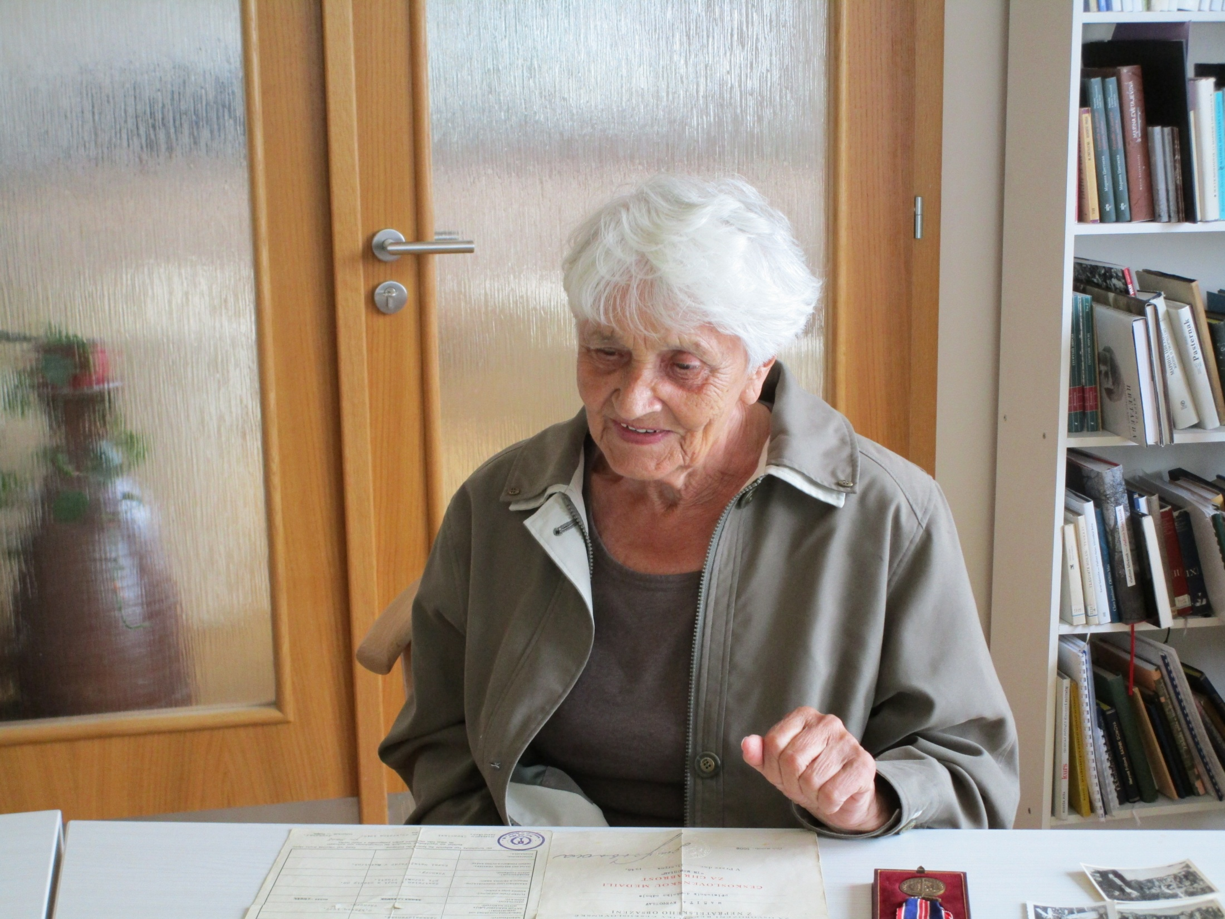
Marta Mašitová – Eliášová, sestra Květoslava Mašity v čítárně Všenorské knihovny

Slide 50
Československou medaili za chrabrost před nepřítelem
Květoslav Mašita, příslušník domácího odboje, obdržel od presidenta republiky Československé 11.srpna 1946 za osobní statečnost před nepřítelem, osvědčenou v boji za osvobození republiky Československé z nepřátelského obsazení, Československou medaili za chrabrost před nepřítelem IN MEMORIAM.

Slide 52
Z pohřbu

Slide 53
Z pohřbu

Slide 54
Z pohřbu

Slide 55
Z pohřbu

Slide 56
Tablo – s kolegy z firmy, kteří rovněž padli

Slide 57
Hrob na všenorském hřbitově

Slide 58
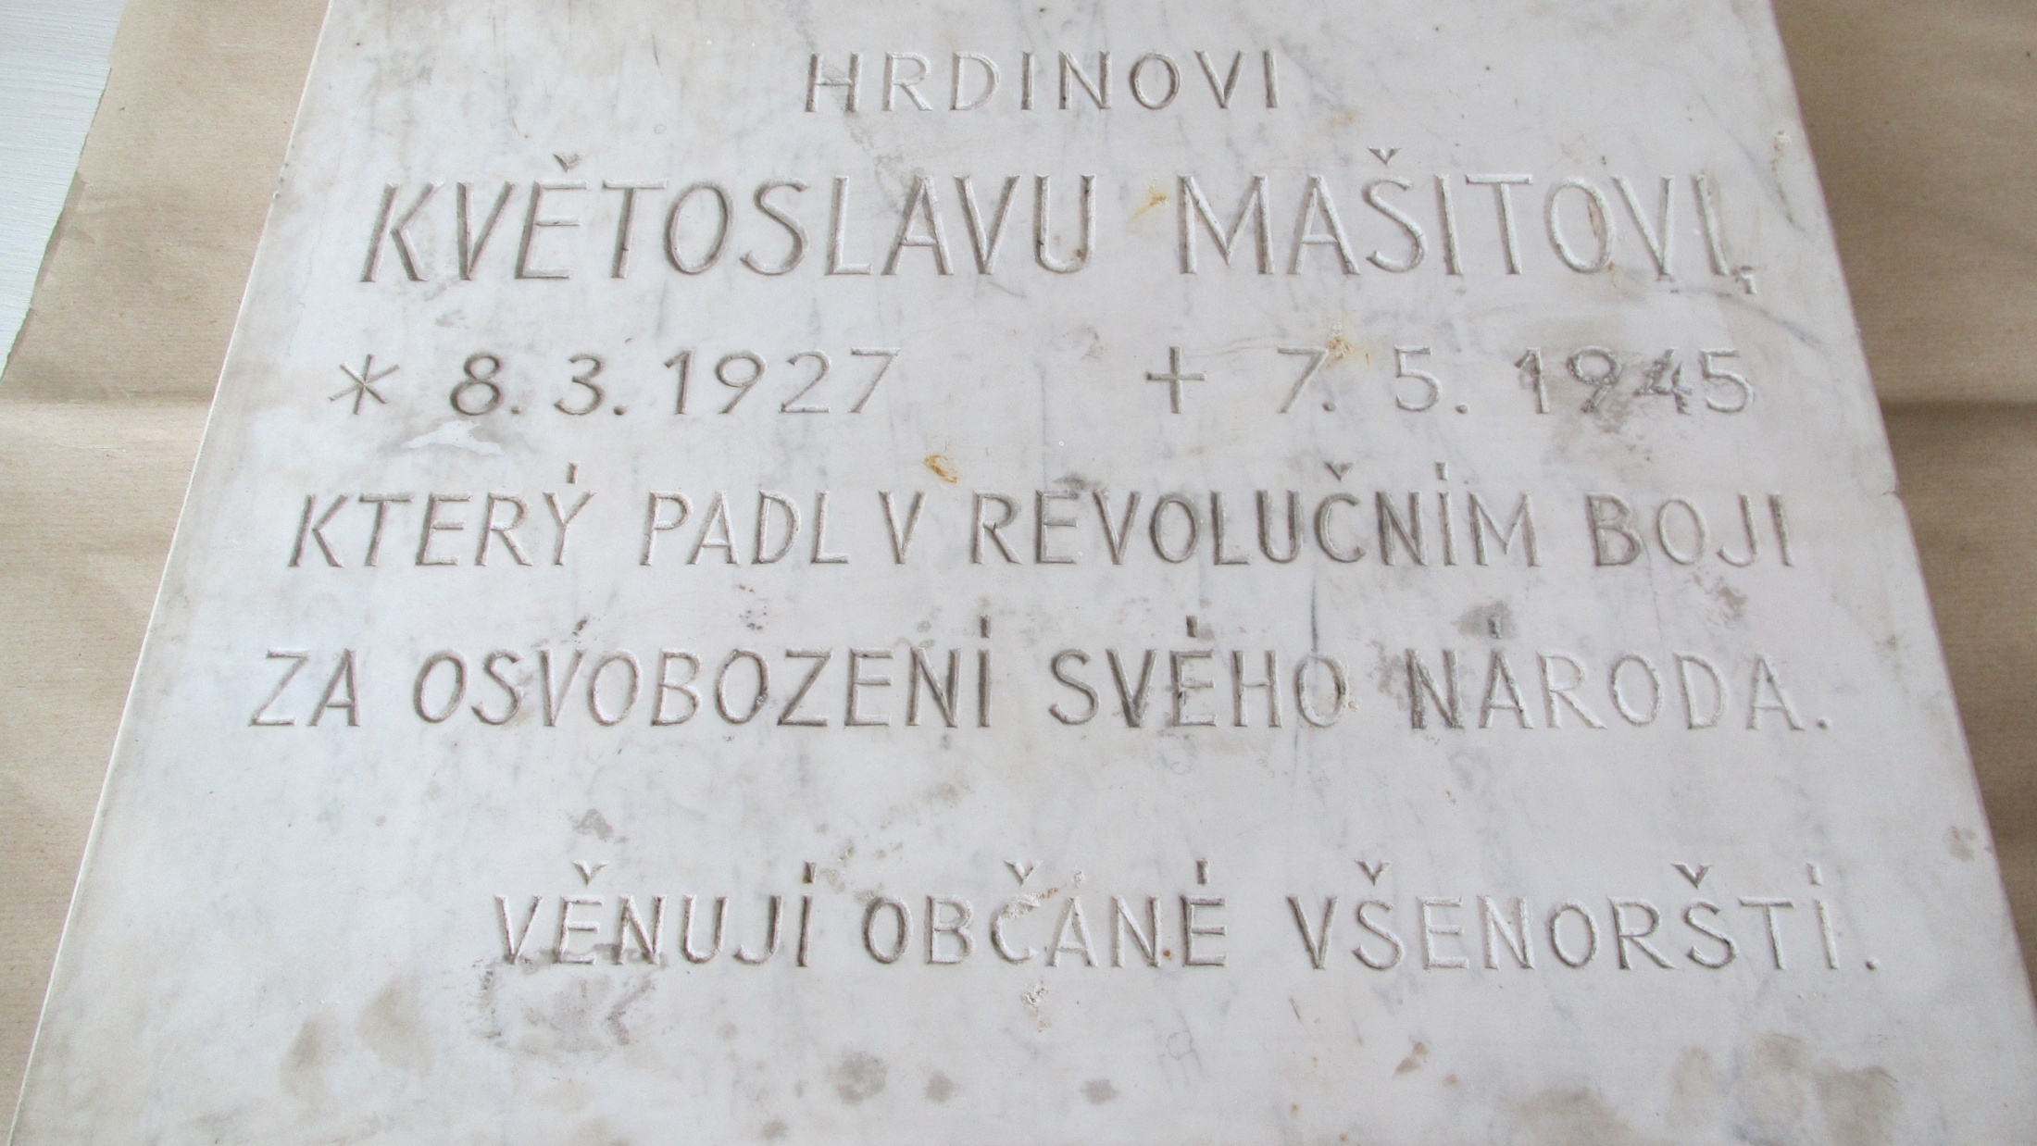
Podle Květoslava Mašity je pojmenována jedna z ulic ve Všenorech.

Slide 59
Nové umístění pamětní desky
Všenorští občané věnovali pamětní desku, která byla po prodeji domu, na kterém deska byla instalována, sundána a uložena na obecním úřadě.
Řekli jsme si, že nastal čas desku opět instalovat. V současné době se připravuje její instalace u pomníku obětem válek proti kostelu sv. Václava.

Slide 60
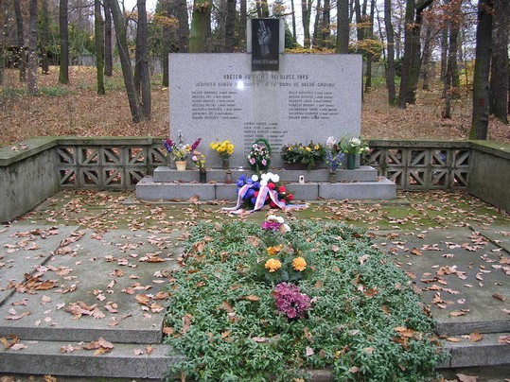
Pomník v před hřbitovem V Chuchelském háji Věrni zůstaneme obětem květnové revoluce 1945. Je zde rovněž jméno Květoslava Mašity ze Všenor. (Příjmení uvedeno chybně). Foto Milena Měštecká

Slide 61
František Másílko
8.května byl na hlídce zastřelen na okraji Horních Mokropes, v místech, kde se říká Na nebožce
(v lese nad bývalou cihelnou), František Másílko, 34 letý úředník německým příslušníkem SS v civilu. Bohužel se mu vzpříčila střela v hlavni.

Slide 62
Rodina Františka Másílky
Byl ženatý. Ženil se před válkou, v roce 1938. Na konci válečných let se se ženou těšili na miminko, které paní čekala. Paní Oldřicha Másílková však o ně po smrti manžela přišla. Se smrtí svého muže se nikdy nesmířila. Rána se nikdy nezahojila.
Manželé Másílkovi měli chatu v Černošicích. Jezdili vlakem do Všenor a odtud chodili pěšky přes pontonovou lávku do Dolních Mokropes. Místo, kde držel pan Másílko hlídku, museli znát.
Pan Másílko hlídku držel jako letní host.

Slide 63
Pomníček v lese

Slide 64
Pomníček je v lese nad bývalou cihelnou, kde se říká na nebožce, v místě, kde byl zastřelen
Paní Oldřicha Másílková pomníček naposledy navštívila v roce 1993, krátce před tím, než zemřela.

Slide 65
František Másílko vpravo nahoře, oldřicha Másilková vpravo dole. Fotografie ze svatby krátce před osvobozením

Slide 66
Písmo by potřebovalo obnovit, je těžké přečíst, co je na desce napsáno

Slide 67
Co je tedy na desce napsáno
Na tomto místě položil svůj život za svoji vlast
František Másílko
2.1.1912 – 8.5.1945
Kdo hrdinnou smrtí zmírá toho se nezapomíná

Slide 68
Hrob Františka Másílka

Slide 69
Místo posledního uložení v Praze, Olšanské hřbitovy

Slide 70
Pomník obětem válek u staré školy ve Všenorech

Slide 71
Pomník Obětem válek
NA PAMĚŤ VŠECH OBĚTÍ ODBOJE A KVĚTNOVÉ REVOLUCE 1939 - 1945
Centrální evidence válečných hrobů: je evidován, CZE-2105-27158 Souřadnice: N49°56'00.8'' E14°19'00.8''

Slide 72
Knihy v nebezpečí
Knihovník knihovny ve Všenorech, Antonín Petrák a řídící učitel Rudolf Kalivoda vybrali kolem 800 nejhodnějších knih a uložili je na půdě školy ve Všenorech, čímž je zachránili před tím, že by končily ve starém papíru dle nařízení ministra Moravce. Ve škole v Horních Mokropsích si zase učitelé vzali knihy domů a po válce je vrátili.

Slide 73
Použité zdroje
Národní archiv, fond Zemské četnické velitelství Praha, karton č. 904, inv. č. 7130/45 Air Force Historical Research Agency, roll B 5653, Ninth Air Force Summary of Operations No. 109 – 19 April 1945 Národní archiv, fond Sbírka staničních kronik, karton č. 9, Dobřichovice ČERMÁK, Bojan a NEUBERT, Karel. Osobní sdělení 7. a 14. července 1993 KRATOCHVÍL, Václav et al. Dobřichovice : historie, lidé a události. Dobřichovice: Obec Dobřichovice, 2006, s. 83
http://www.vets.estranky.cz/
Zdroje: Národní archiv, fond Zemské četnické velitelství Praha, karton č. 904, inv. č. 7130/45 Air Force Historical Research Agency, roll B 5653, Ninth Air Force Summary of Operations No. 109 – 19 April 1945 Národní archiv, fond Sbírka staničních kronik, karton č. 9, Dobřichovice ČERMÁK, Bojan a NEUBERT, Karel. Osobní sdělení 7. a 14. července 1993 KRATOCHVÍL, Václav et al. Dobřichovice : historie, lidé a události. Dobřichovice: Obec Dobřichovice, 2006
Školní pamětní kniha Horních Mokropes, kronika Horních Mokropes a kronika Všenor.

Slide 74
Děkujeme za pozornost

Slide 75
Eva Tomisová
Alena Sahánková
Kulturní komise Všenory
Květen 2015

